Slide 1
МУНИЦИПАЛЬНОЕ БЮДЖЕТНОЕ УЧРЕЖДЕНИЕ КУЛЬТУРЫ «ЦЕНТРАЛИЗОВАННАЯ БИБЛИОТЕЧНАЯ СИСТЕМА» КСТОВСКОГО МУНИЦИПАЛЬНОГО ОКРУГА ОТДЕЛ МЕТОДИЧЕСКОЙ И ИННОВАЦИОННОЙ ДЕЯТЕЛЬНОСТИ
КСТОВСКИЙ КРАЙ:
ПОДВИГ ТРУЖЕНИКОВ ТЫЛА
г. Кстово, 2025 г.

Slide 3
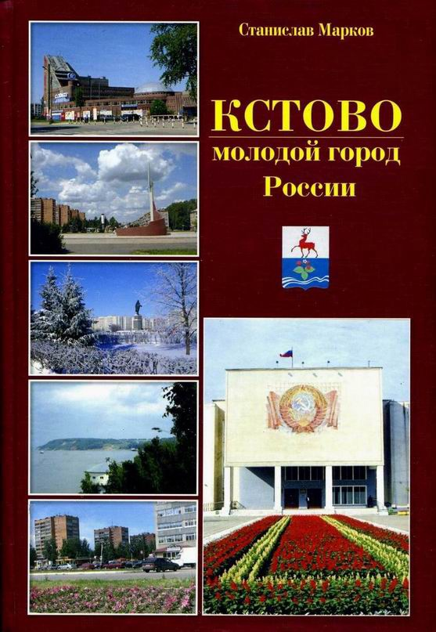
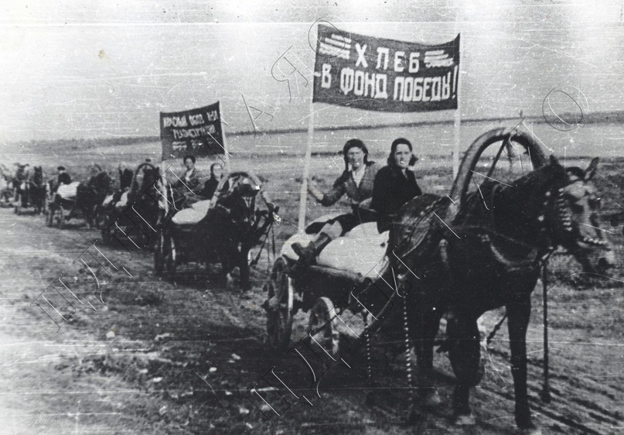

Slide 4
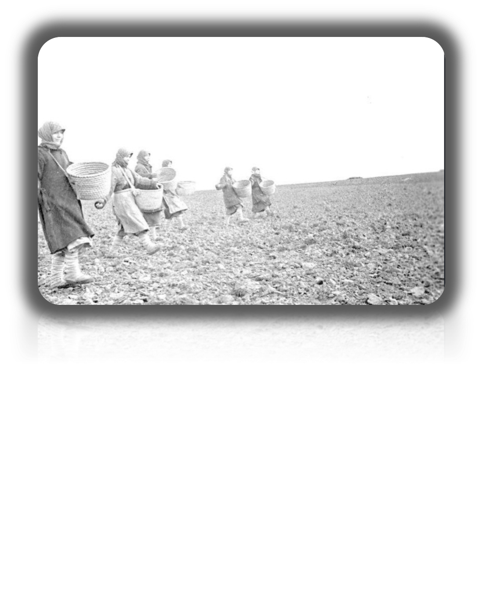
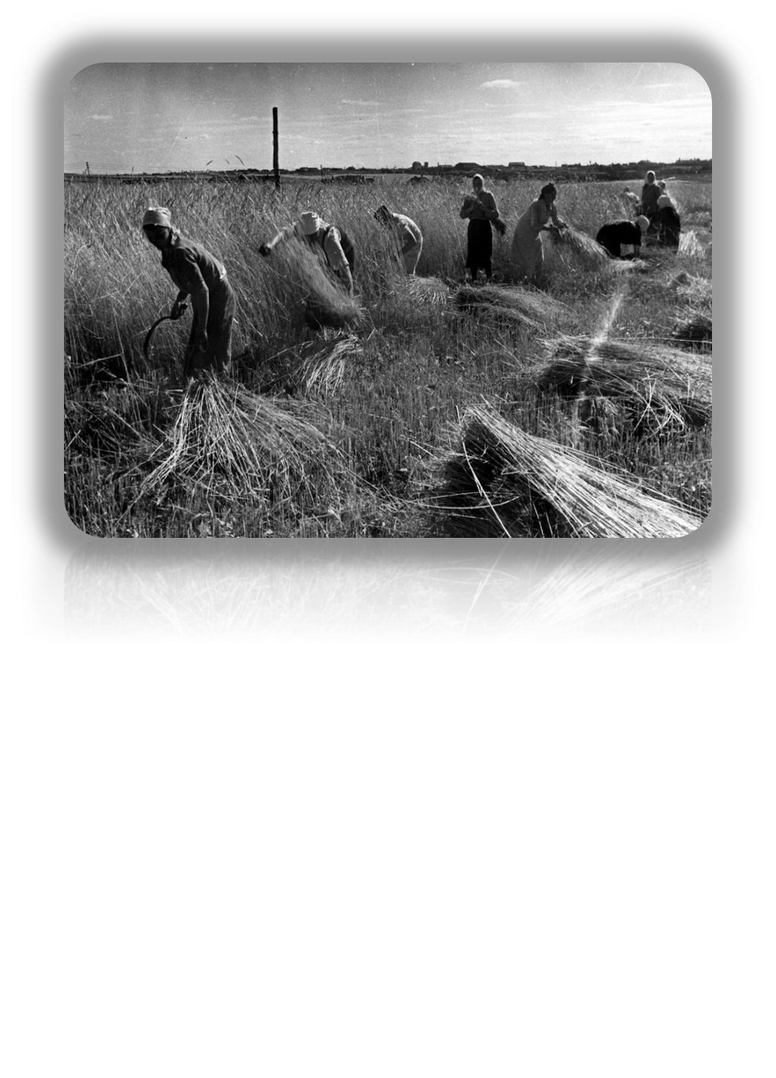
ТРУДОВОЙ ФРОНТ КРЕСТЬЯН

Slide 5
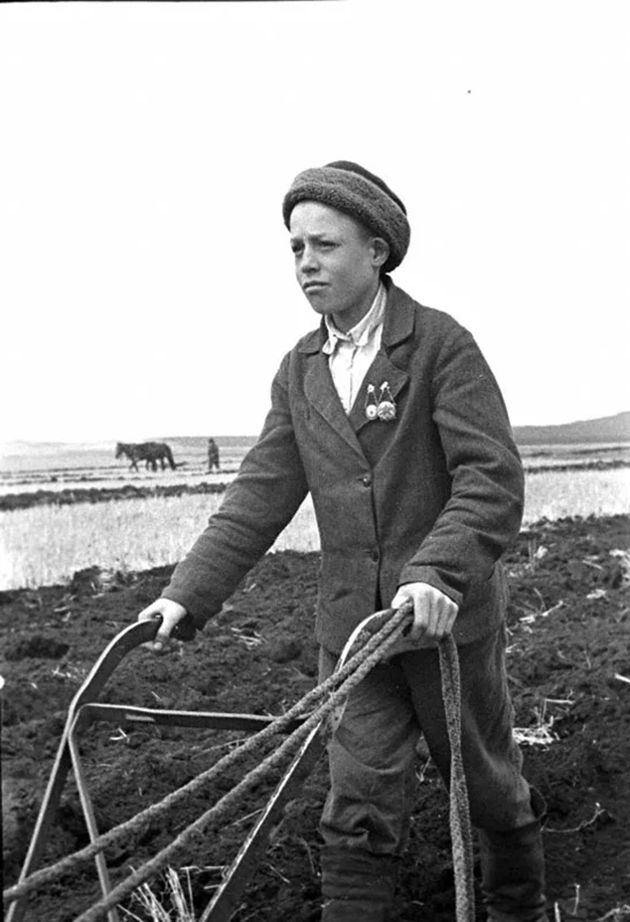
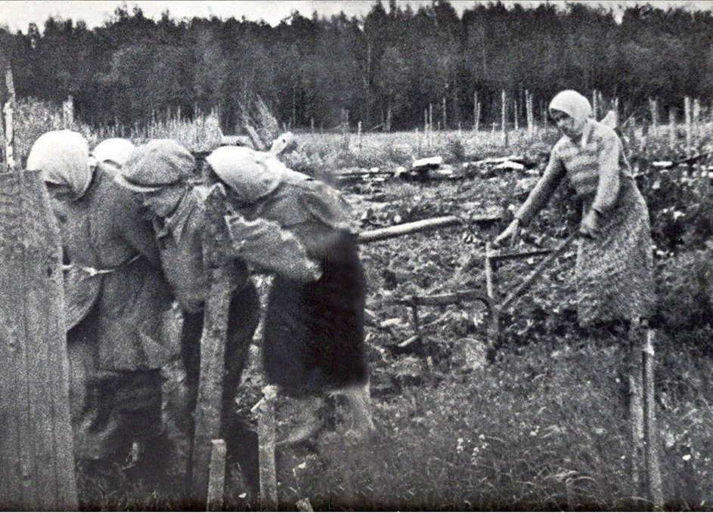
ДЕТИ РАБОТАЛИ НАРАВНЕ СО ВЗРОСЛЫМИ

Slide 6
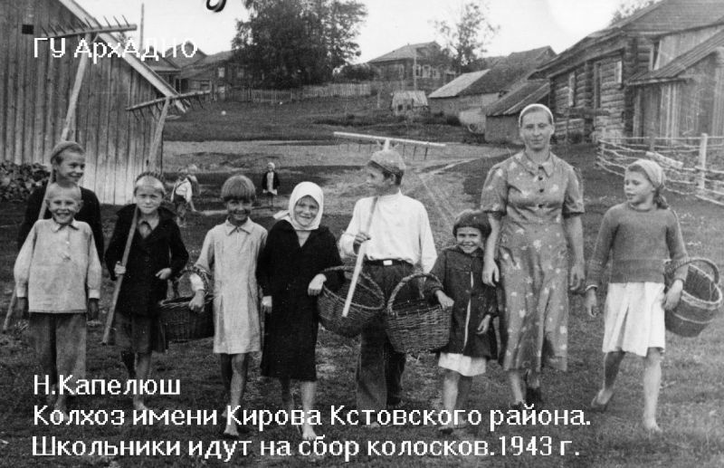

Slide 7
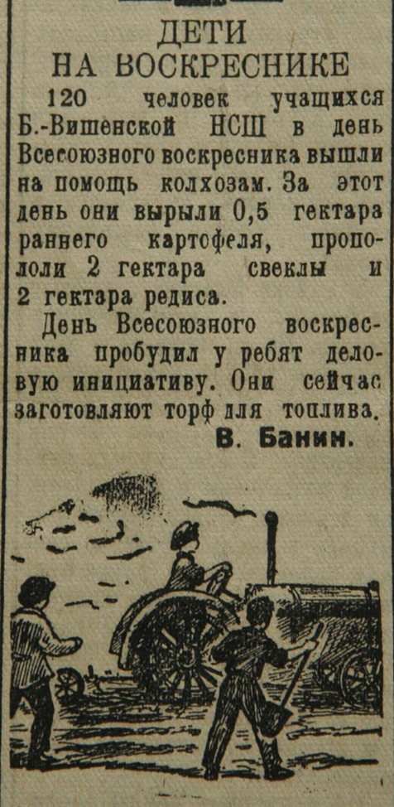
РАЙОННАЯ ГАЗЕТА «БОЛЬШЕВИТСКИЙ ПУТЬ», 1941 г.

Slide 8
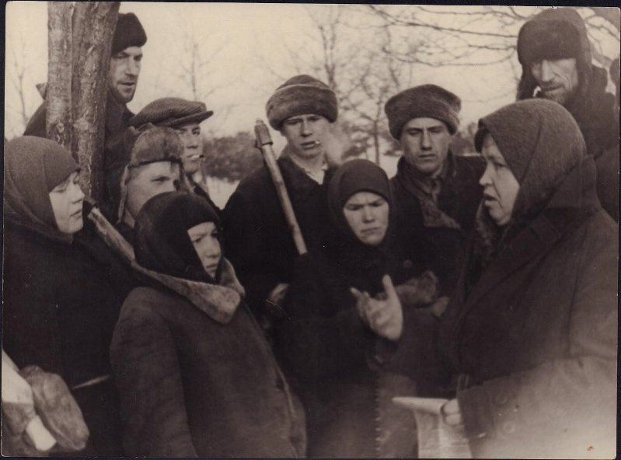
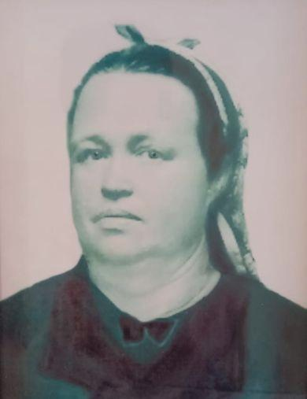
ВКЛАД КСТОВЧАН В ФОНД ОБОРОНЫ РОДИНЫ
Пелагея Андреевна Касаткина

Slide 9
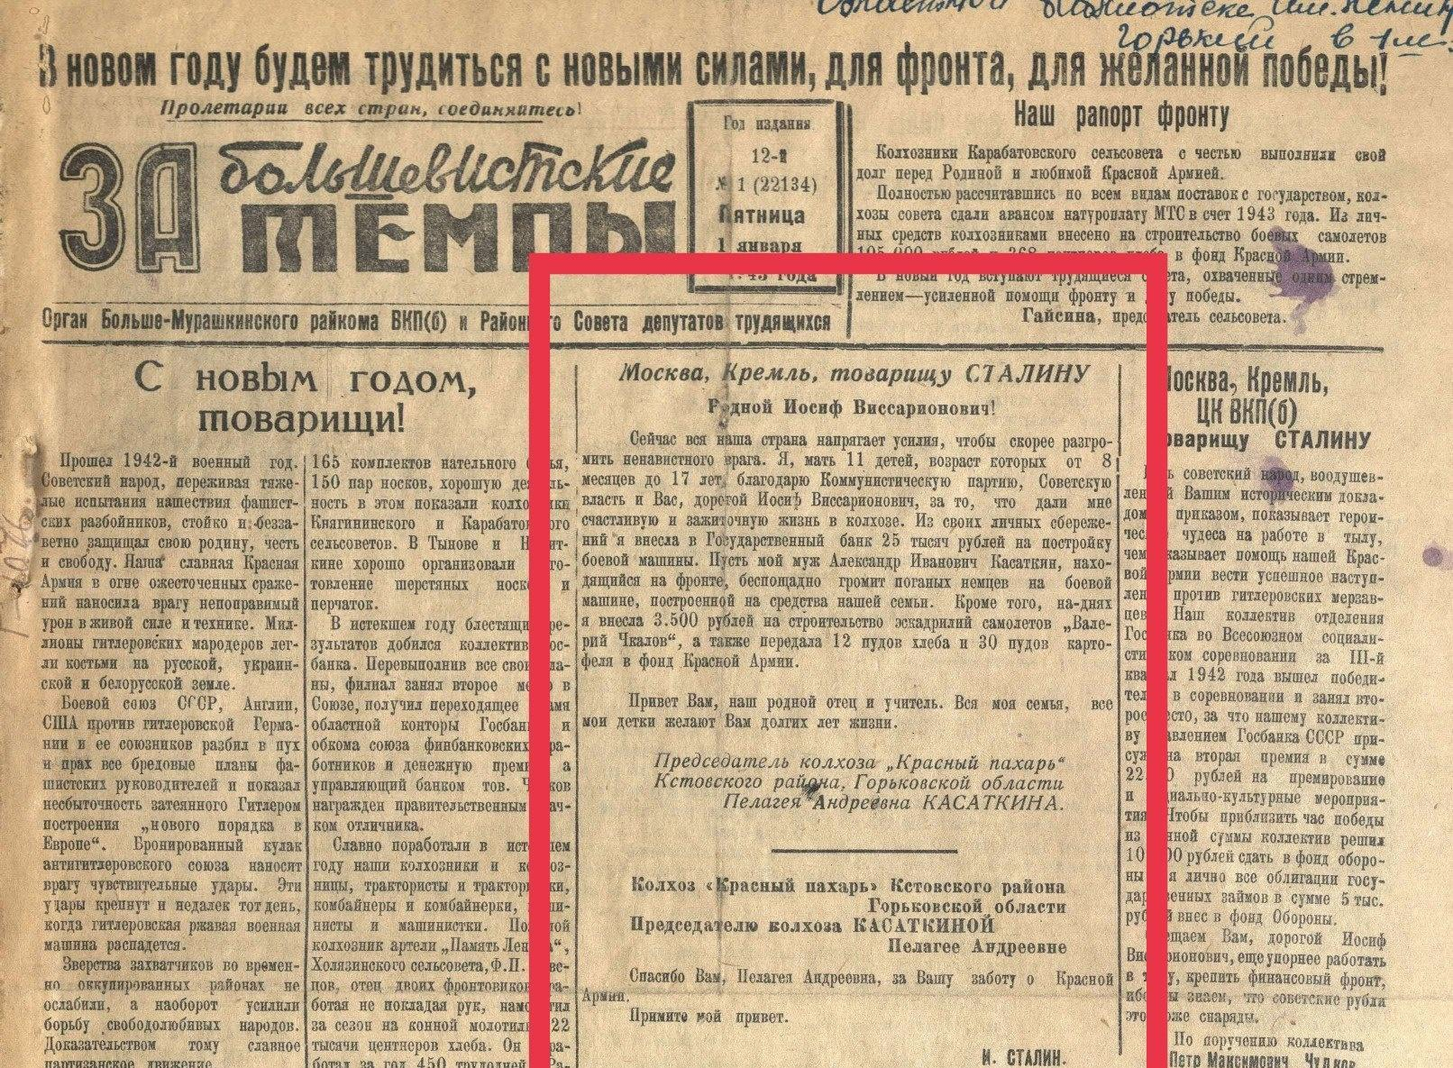
ОБРАЩЕНИЕ П.А.КАСАТКИНОЙ К И.В. СТАЛИНУ

Slide 10
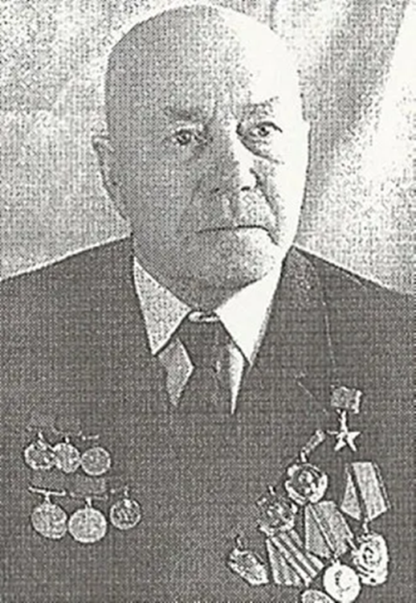
Ф.И. ГЛЕБОВ, ПРЕДСЕДАТЕЛЬ НОВОЛИКЕЕВСКОГО КОЛХОЗА ИМЕНИ КИРОВА

Slide 11
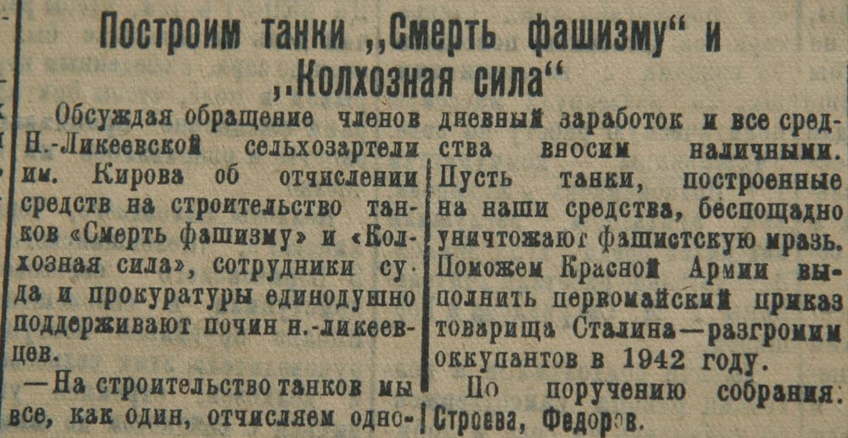
СТАТЬИ ИЗ РАЙОННОЙ ГАЗЕТЫ «БОЛЬШЕВИТСКИЙ ПУТЬ» ЗА 1941 - 1942 ГОДЫ

Slide 12
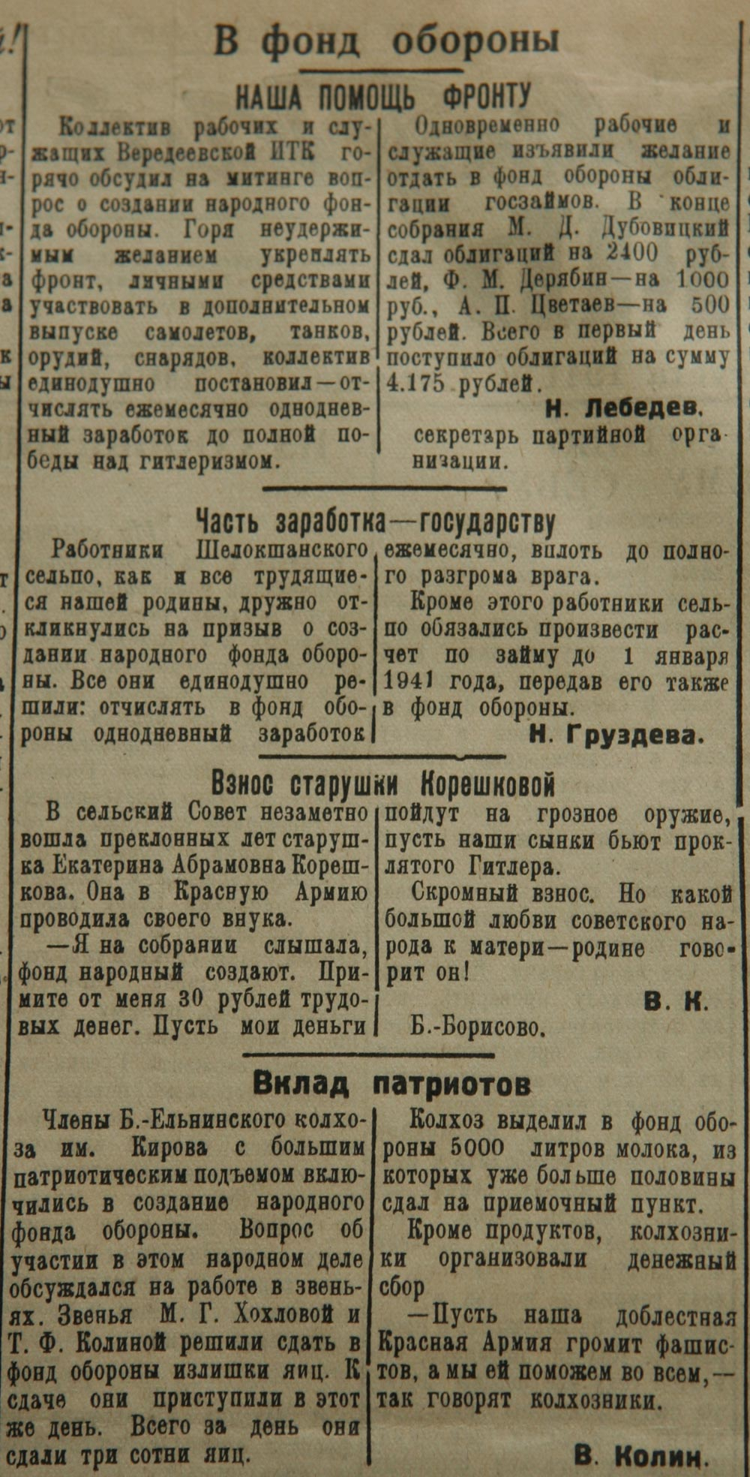
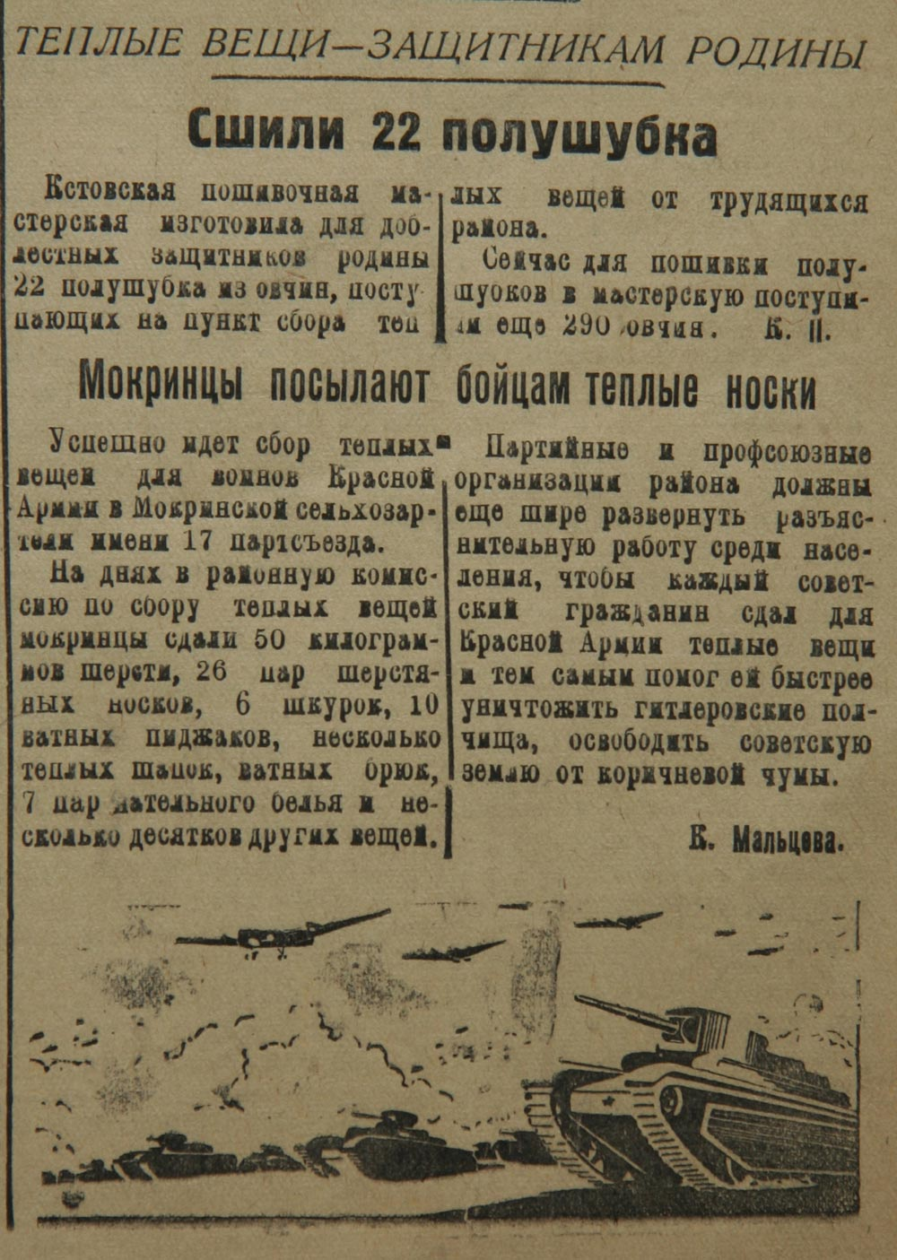

Slide 13
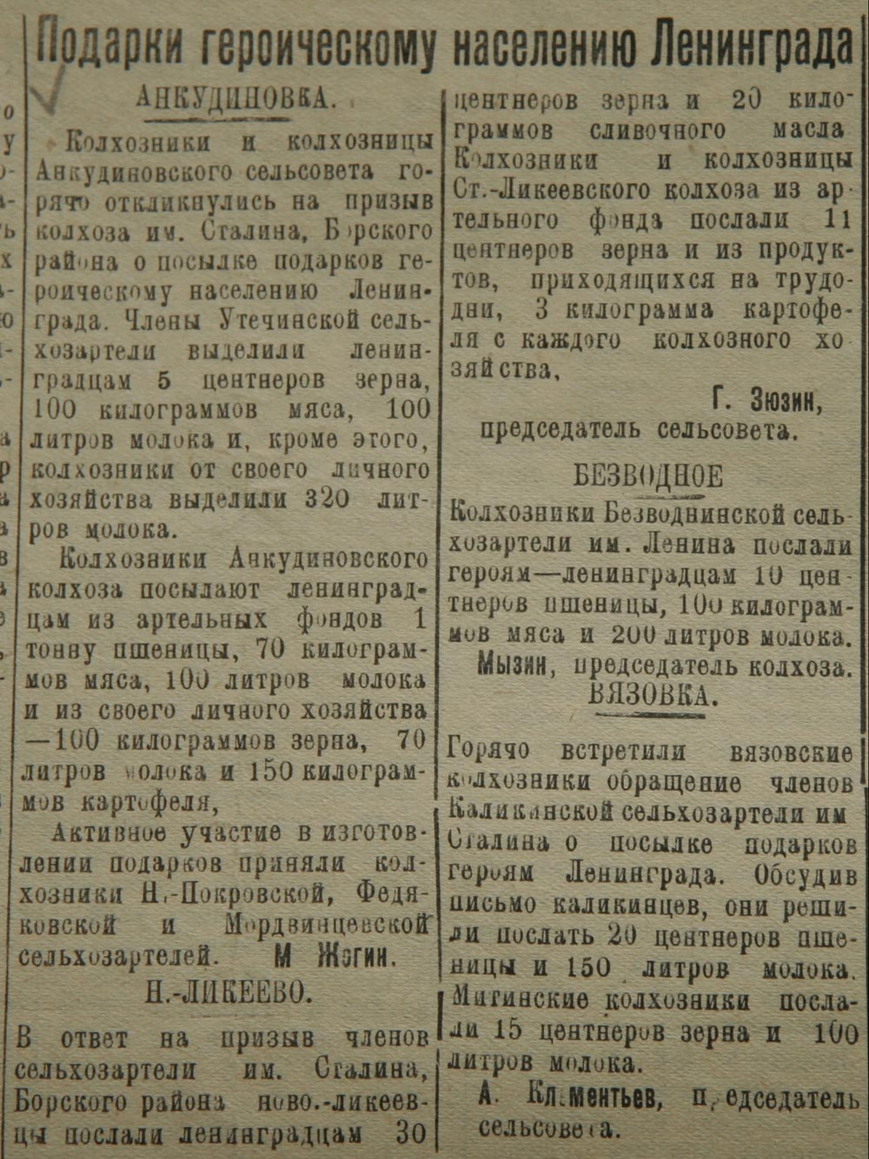

Slide 14
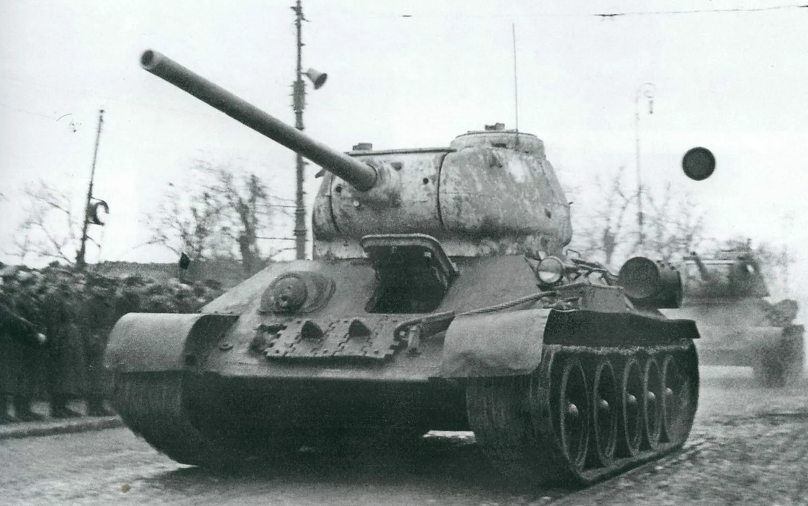
ТАНК Т-34 – ОРУЖИЕ ПОБЕДЫ

Slide 15
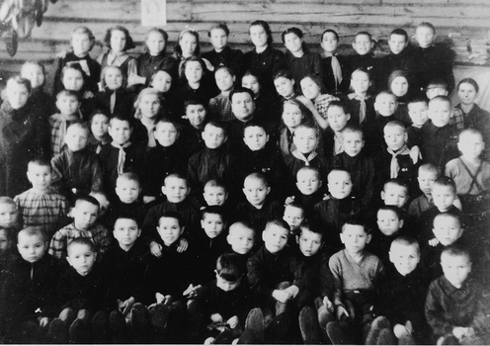
ГРУППА ДЕТЕЙ БЛОКАДНОГО ЛЕНИНГРАДА, ЭВАКУИРОВАННЫХ
В ГОРЬКОВСКУЮ ОБЛАСТЬ В ГОДЫ ВЕЛИКОЙ ОТЕЧЕСТВЕННОЙ ВОЙНЫ, ФОТО 1945 г.

Slide 16
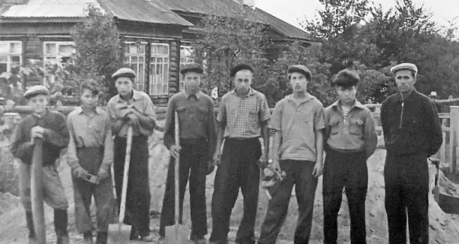
РУССКИЕ И ПОЛЬСКИЕ ВОСПИТАННИКИ КСТОВСКОГО ДЕТСКОГО ДОМА

Slide 17
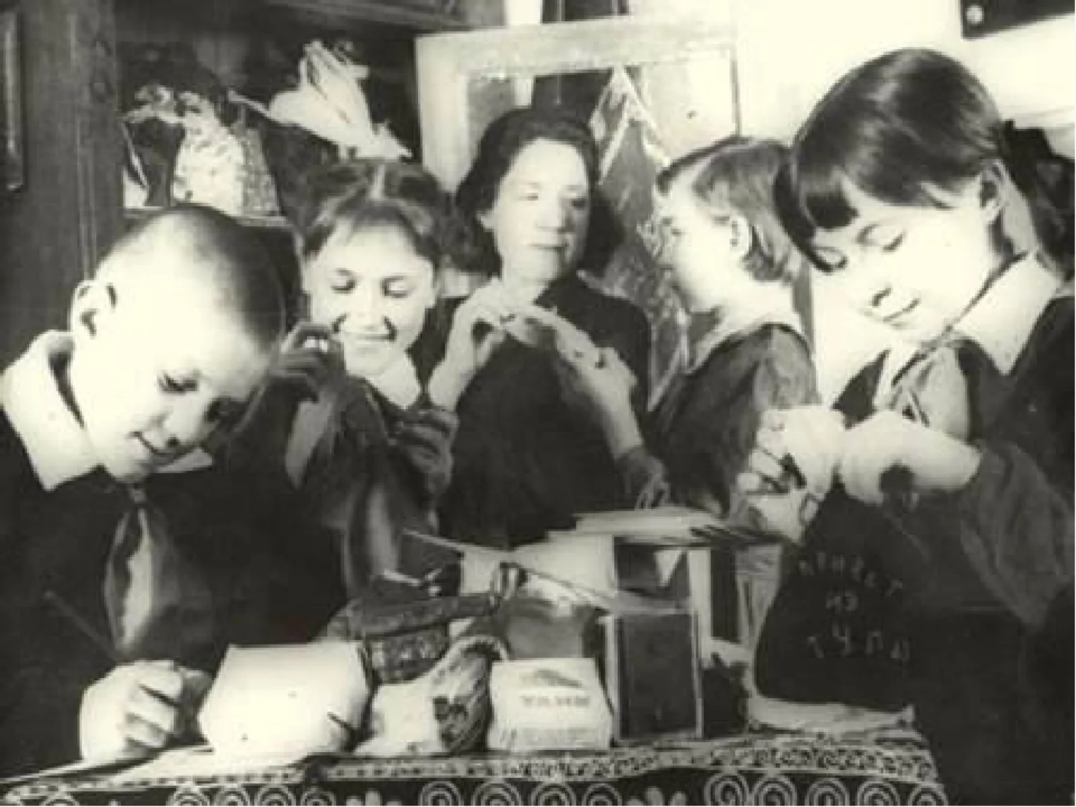
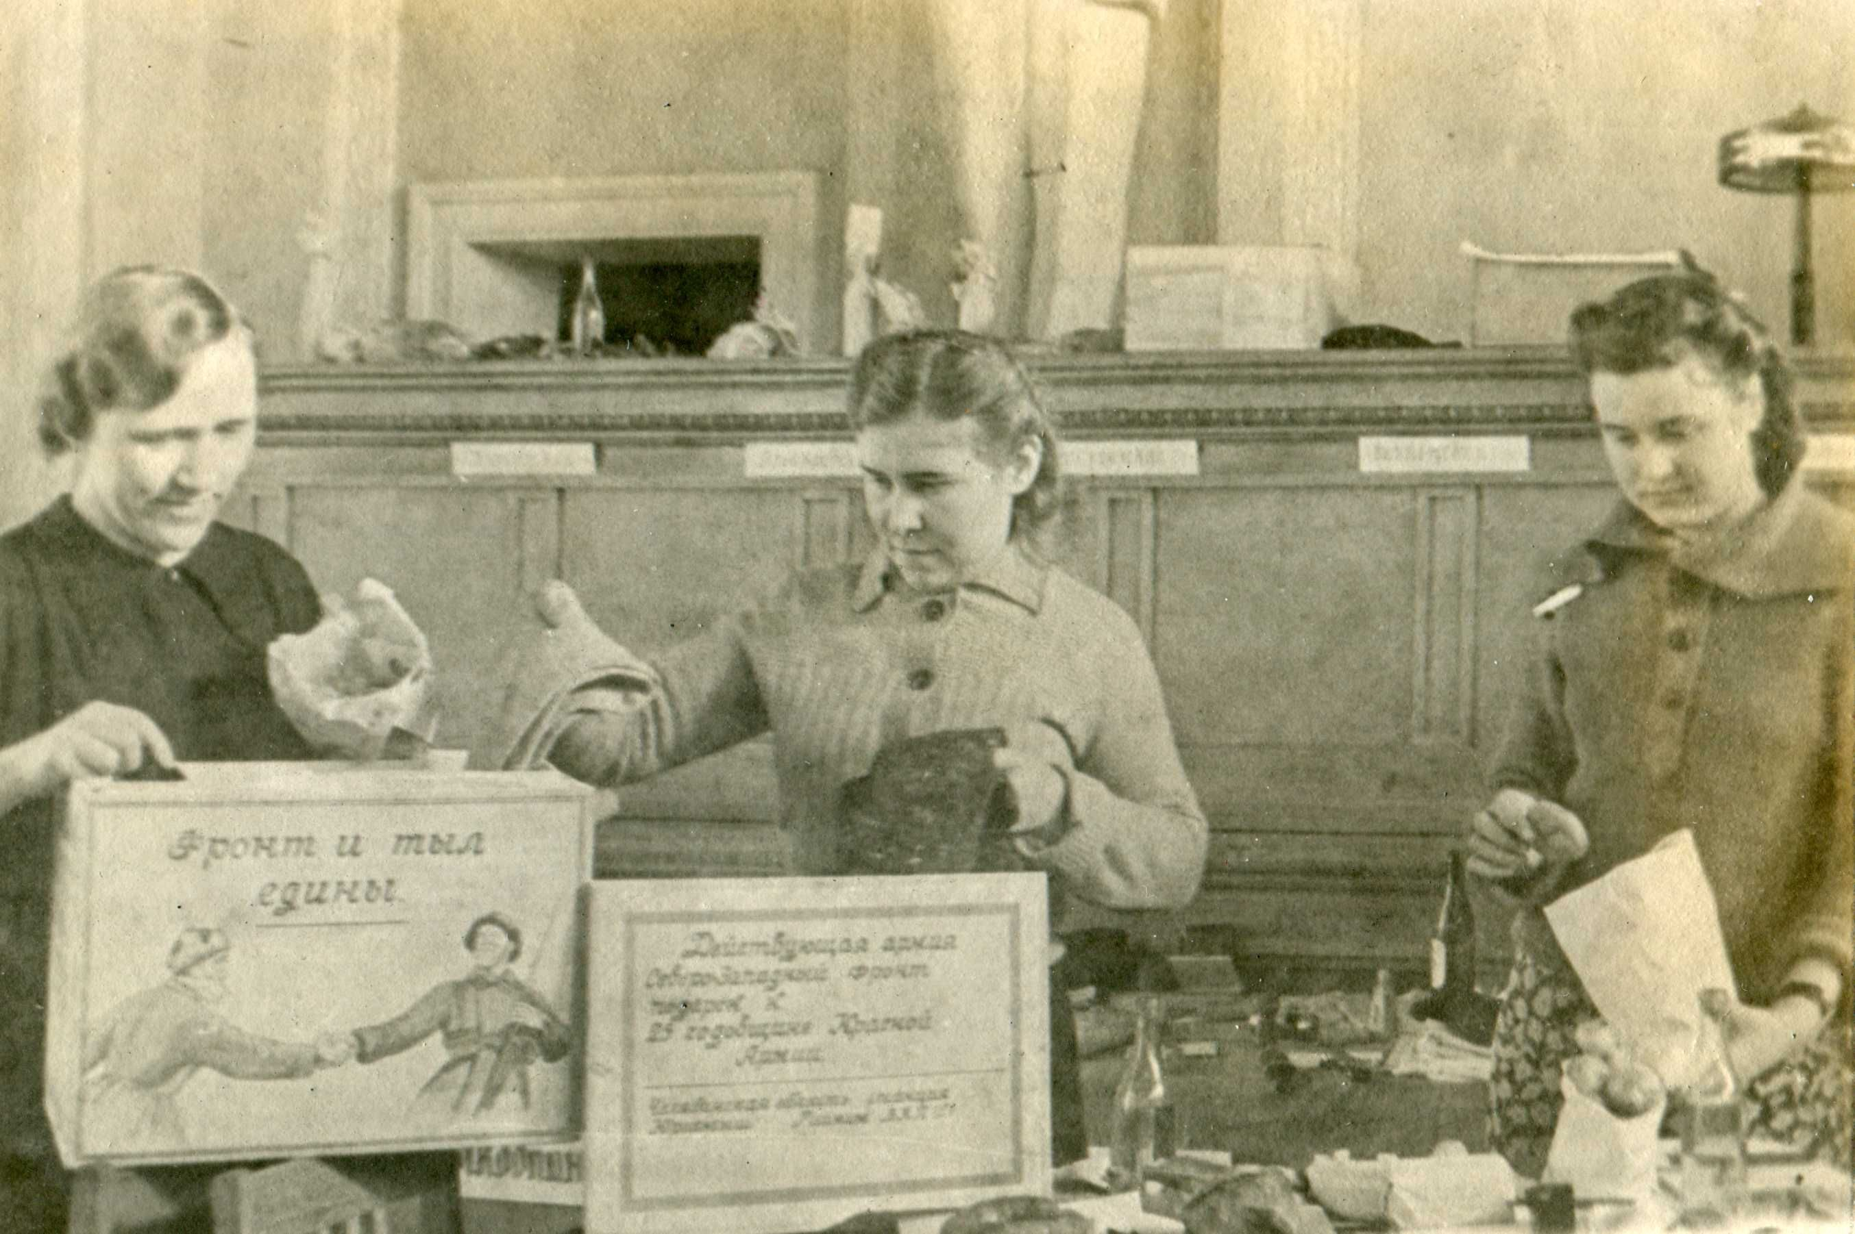
ПОСЫЛКИ НА ФРОНТ

Slide 18
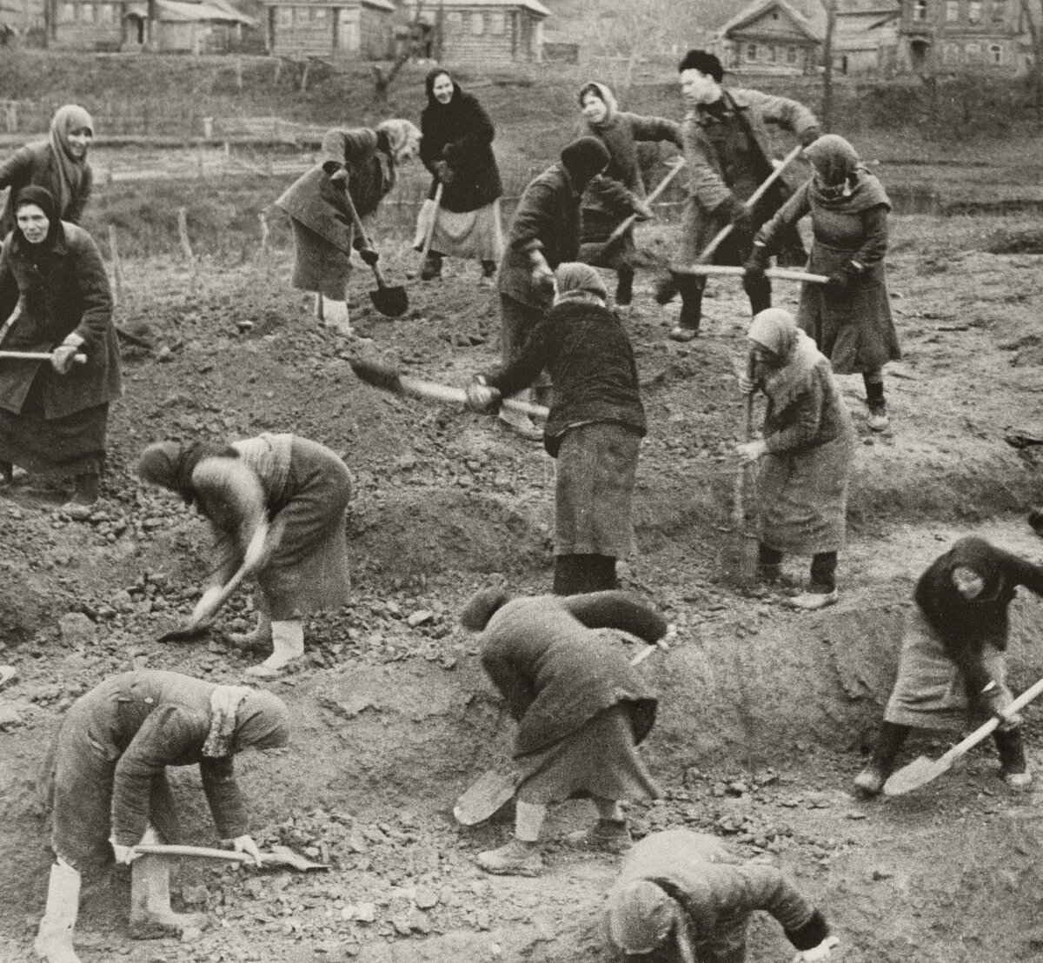
СТРОИТЕЛЬСТВО ГОРЬКОВСКОГО РУБЕЖА ОБОРОНЫ

Slide 19
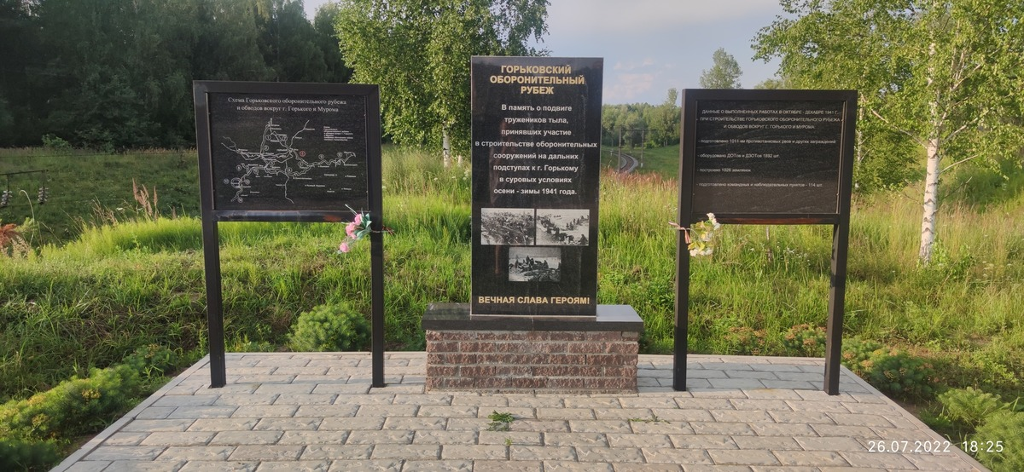
В ПАМЯТЬ О ТРУДОВОМ ПОДВИГЕ ЖИТЕЛЕЙ КСТОВСКОГО РАЙОНА

Slide 20
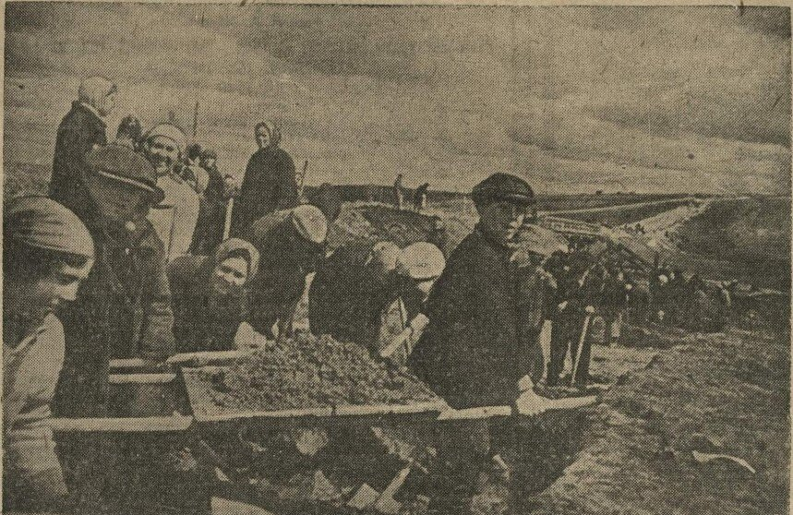
СТРОИТЕЛЬСТВО АВТОМОБИЛЬНОЙ ДОРОГИ ГОРЬКИЙ-КАЗАНЬ

Slide 21
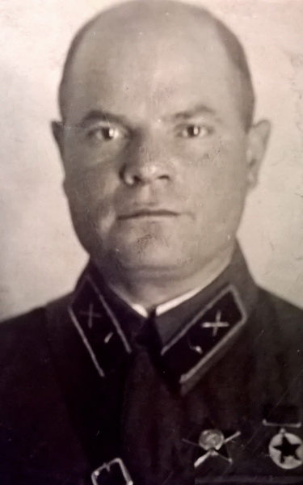
А.Г. РОСЛЯКОВ, ГЕНЕРАЛ-МАЙОР, КОМАНДИР ГВАРДЕЙСКОГО МИНОМЁТНОГО УЧИЛИЩА

Slide 23
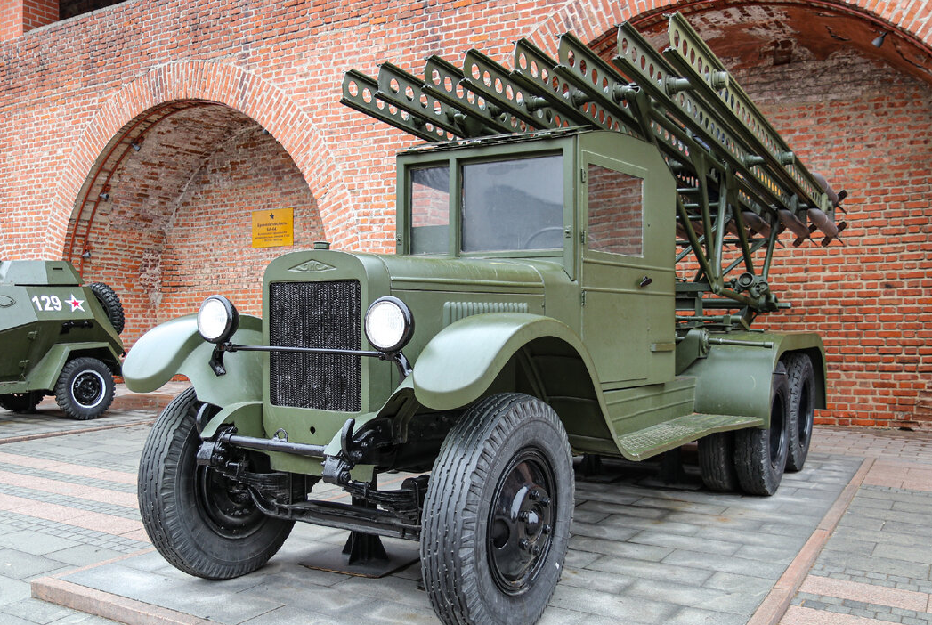
БОЕВАЯ МАШИНА РЕАКТИВНОЙ АРТИЛЛЕРИИ «КАТЮША»
В НИЖЕГОРОДСКОМ КРЕМЛЕ

Slide 24
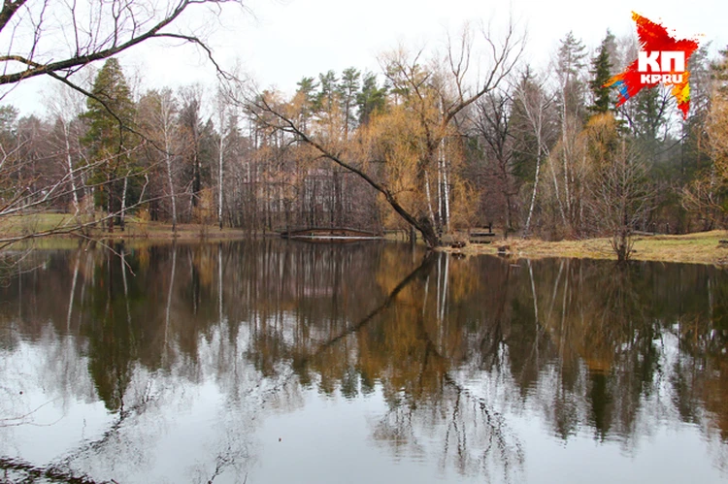
ЗЕЛЁНЫЙ ГОРОД. РЯДОМ С ТЕМ МЕСТОМ, ГДЕ КОГДА-ТО БЫЛ РАСПОЛОЖЕН ШТАБ СЕКРЕТНОЙ ВОЕННОЙ БРИГАДЫ, СЕЙЧАС НАХОДИТСЯ ОЗЕРО

Slide 25
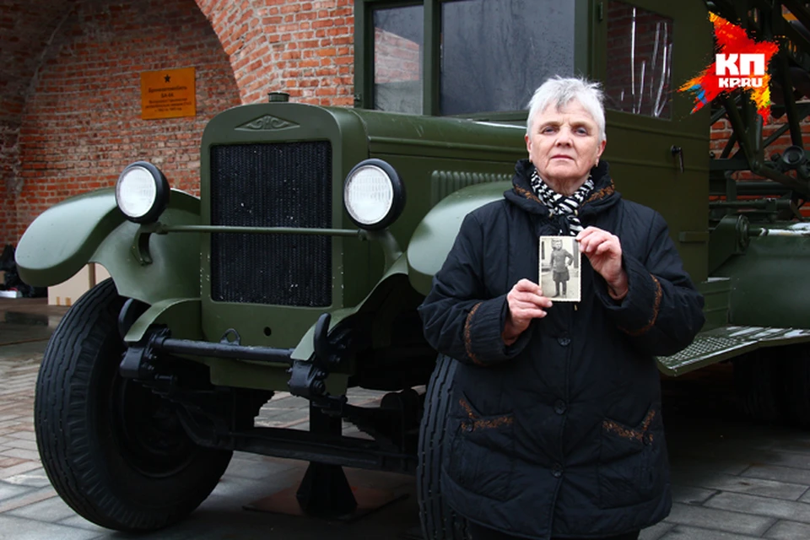
Н.В. КУЗЯКИНА, ДОЧЬ «КАТЮШЕВЦА» В. ПАНЮХИНА, БЕРЕЖНО ХРАНИТ ПАМЯТЬ ОБ ОТЦЕ И ЕГО СОСЛУЖИВЦАХ

Slide 26
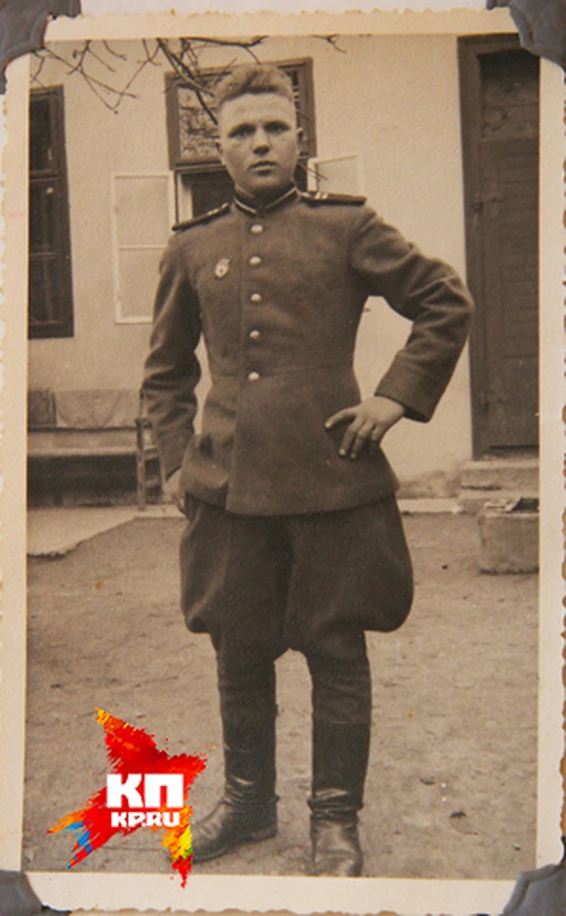
«КАТЮШЕВЕЦ» ВЛАДИМИР ПАНЮХИН

Slide 27
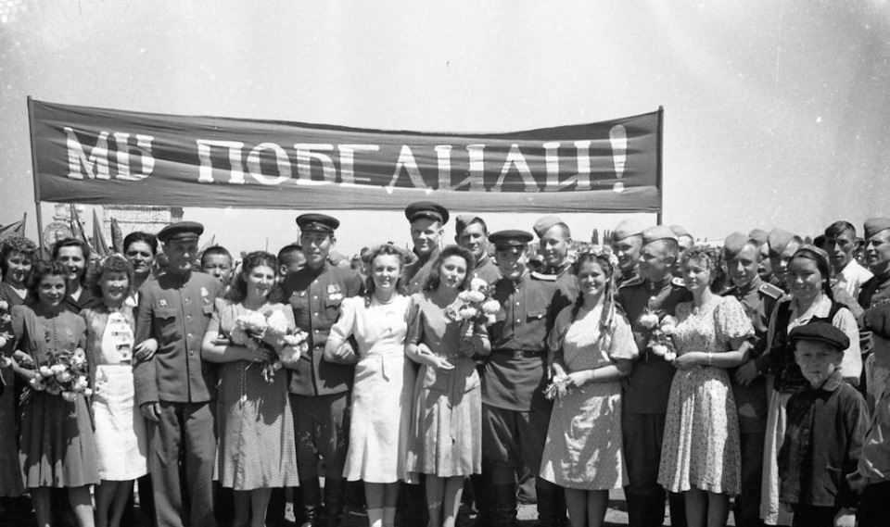

Slide 28
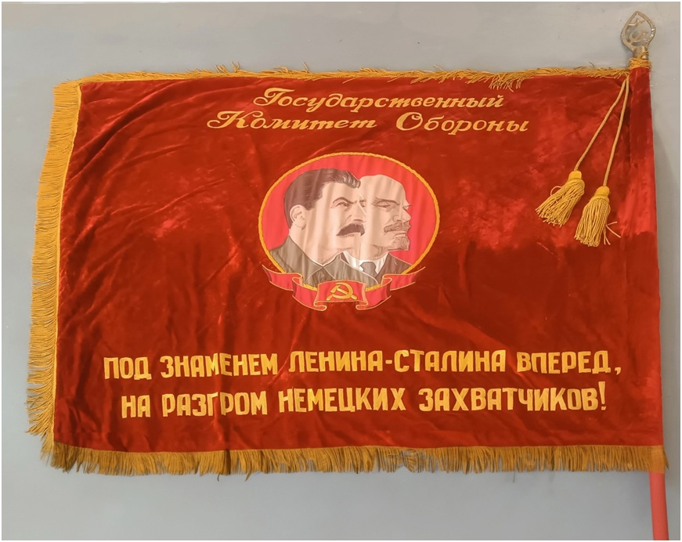
ПЕРЕХОДЯЩЕЕ КРАСНОЕ ЗНАМЯ ГОСУДАРСТВЕННОГО КОМИТЕТА ОБОРОНЫ

